Slide 1


Slide 2

Guião 1

Slide 3
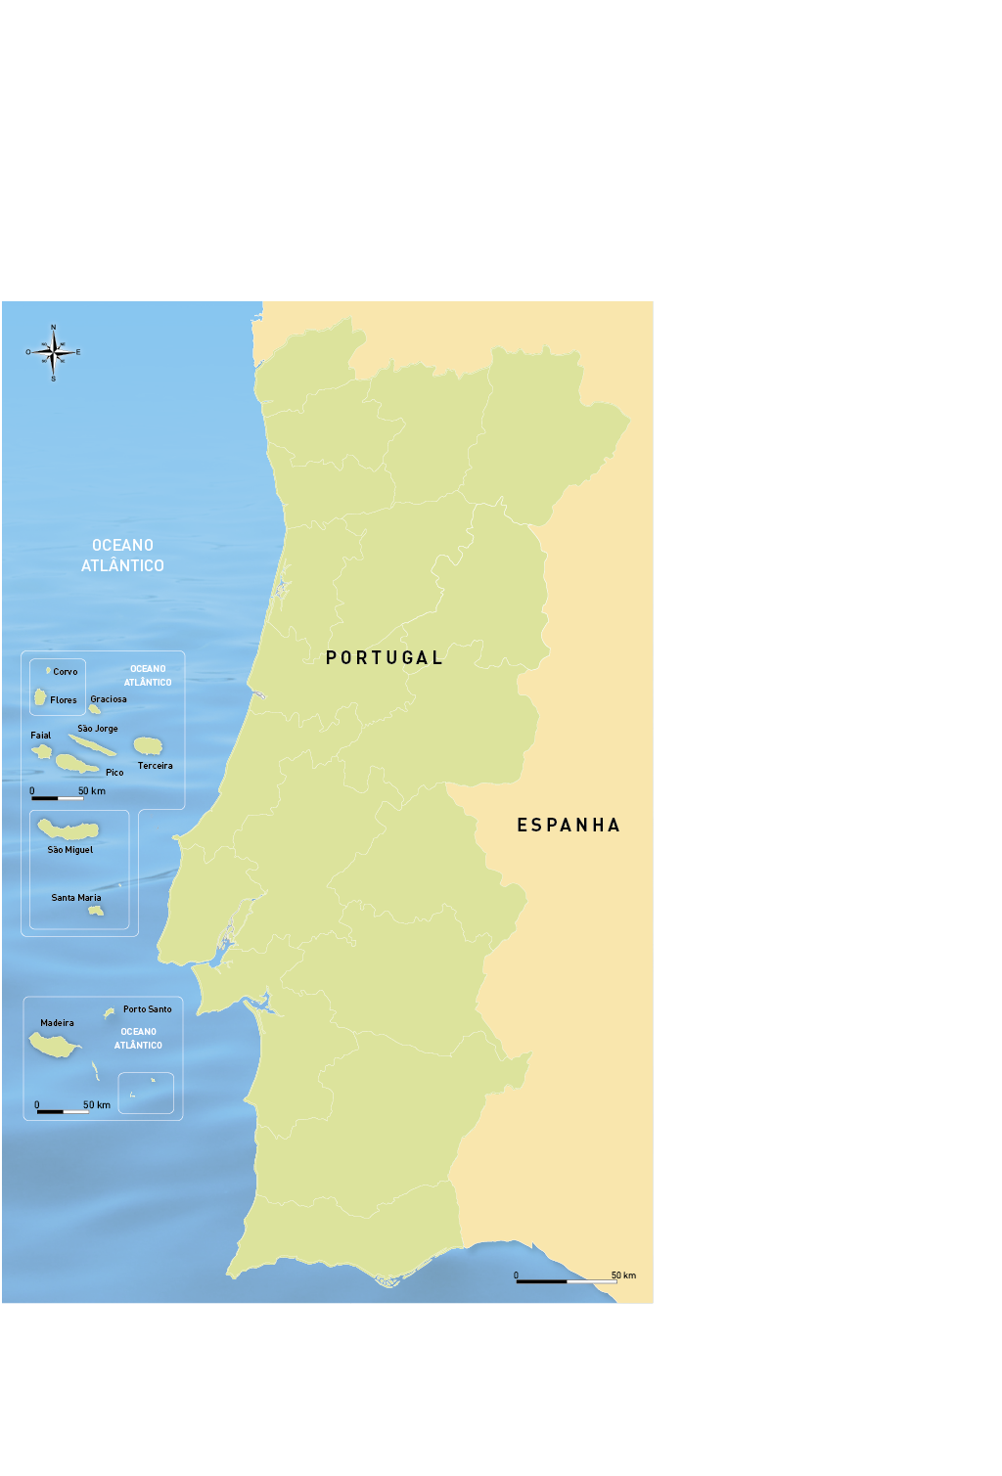



1
4
2
3

Slide 4
Bandeira de Portugal
1

Slide 5

Bandeira da Região Autónoma da Madeira
2

Slide 6

Bandeira da Região Autónoma dos Açores
3

Slide 7
Mapa de Portugal
4

